Slide 1
Tuần 23
Bài 66: Thực hành lắp ghép, xếp hình khối – Tiết 1
TOÁN 2
Tập 2

Slide 2
KHỞI ĐỘNG
MÌNH CÙNG CHIA SẺ

Slide 4
4
HỌC TIẾP
2
1
3

Slide 5
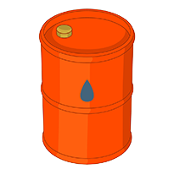
Vật sau có dạng khối gì?
Khối trụ.

Slide 6
Vật sau có dạng khối gì?
Khối cầu.
Notes:
Bài giảng thiết kế bởi Vũ Hồng
LH: FB Vũ Hồng | https://www.facebook.com/vuhong1972/ | hongvu7219@gmail.com

Slide 7
Hãy kể tên các vật dụng có dạng khối trụ.
Cốc nước, hộp sữa, khúc gỗ,…

Slide 8
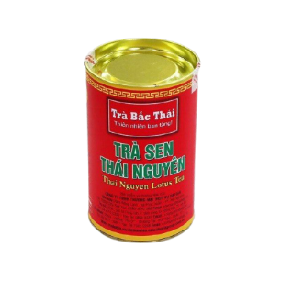
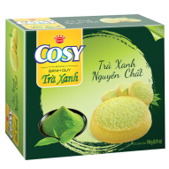
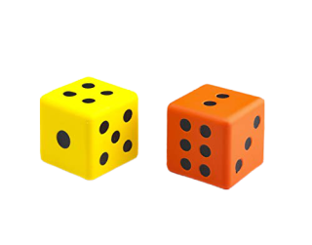
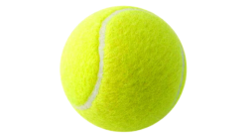
Hộp chè có
hình khối trụ

Slide 9
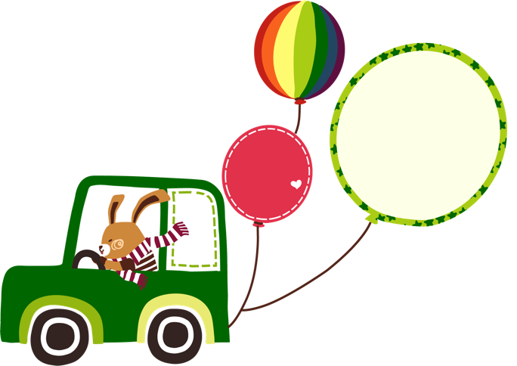
LUYỆN TẬP –
THỰC HÀNH

Slide 10
Hình dưới đây có bao nhiêu khối lập phương? Khối hộp chữ nhật? Khối trụ? Khối cầu?
1
3
1
2
2
3
2
4
1
1
1
2
4
Khối lập phương
Khối trụ
Khối hộp chữ nhật
Khối cầu
Notes:
Thầy cô bấm vào các text để hiện đáp án.

Slide 11
Hình dưới đây có bao nhiêu khối lập phương? Khối hộp chữ nhật? Khối trụ? Khối cầu?
1
Có 4 khối lập phương
Có 2 khối trụ.
Có 4 khối hộp chữ nhật
Có 2 khối cầu.

Slide 12
a) Xem hình rồi trả lời các câu hỏi:
2
- Ở bên trái của khối cầu là khối gì?
Ở bên trái của khối cầu là khối trụ.
- Ở bên phải của khối cầu là những khối gì?
Ở bên phải của khối cầu là khối hộp chữ nhật, khối trụ, khối lập phương Khối trụ
Khối ở giữa khối lập phương và khối hộp chữ nhật là khối trụ
Notes:
Bài giảng thiết kế bởi Vũ Hồng
LH: FB Vũ Hồng | https://www.facebook.com/vuhong1972/ | hongvu7219@gmail.com

Slide 13
Trò chơi “Đố bạn tìm hình”
3
Hãy lấy cho tôi một khối trụ

Slide 14
Để có thể làm tốt các bài tập trên em nhắn bạn điều gì?
Bài học hôm nay em biết thêm được điều gì?

Slide 15
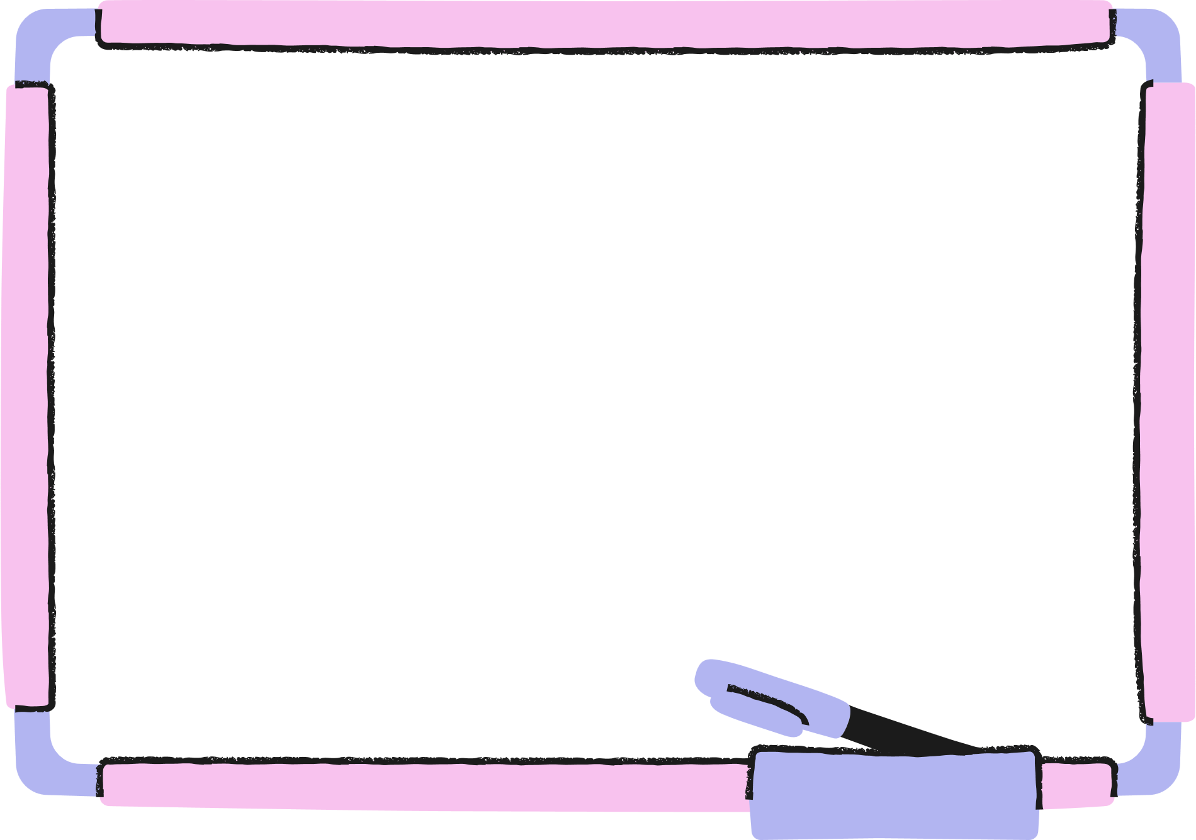
DẶN DÒ

